Slide 1

一、形态特征
1、半常绿或常绿小灌木，高达1米
2、小枝红色或暗褐色，老枝棕红色
3、叶对生，卵形、长卵形或卵状披针形，有极短的叶柄
4、花序伞房状，花瓣金黄色
5、雄蕊5束，每束有雄蕊约50-70枚
6、蒴果宽卵珠形，种子深褐色
7、花期5-6月，果期8-10月

Slide 2
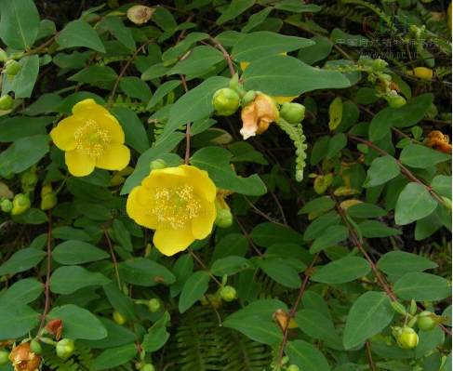
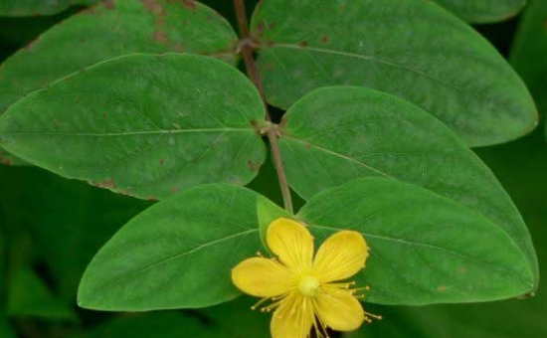

Slide 3
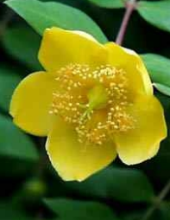
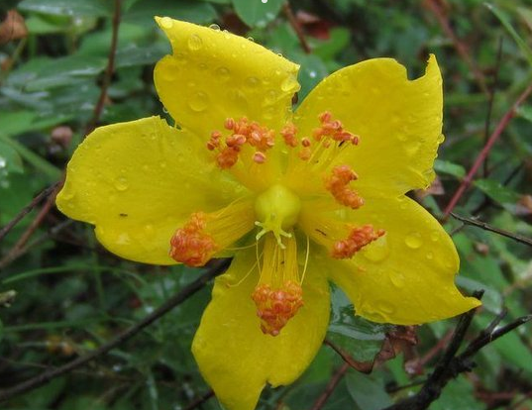

Slide 4
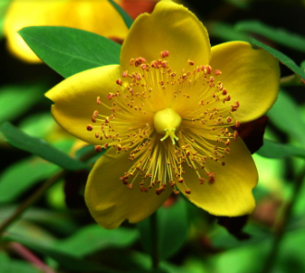
一、形态特征

Slide 5
金丝桃与金丝梅的区别
区别 | 金丝桃 | 金丝梅
叶 | 无柄 | 具短柄
花丝 | 花丝长，几乎与花瓣等长 | 花丝短，比花瓣短
花瓣 | 细长 | 宽厚

Slide 6
二、分布与习性
1、分布：黄河流域和长江流域均有分布
2、喜光、耐炎热、耐寒、耐潮湿、忌涝
3、对土壤要求不严，喜沙壤土

Slide 7
三、繁殖
多用分株、播种、扦插繁殖，也可组培繁殖
1、分株法：春季或秋季进行。分株一定要带土球，以利成活
2、播种法：春、秋播，播种前用温水浸种1-2天可明显提高金丝梅种子发芽率，播种前用温水浸种1-2天可明显提高金丝梅种子发芽率
3、春季或秋季进行扦插，选择1-2年生嫩枝

Slide 8
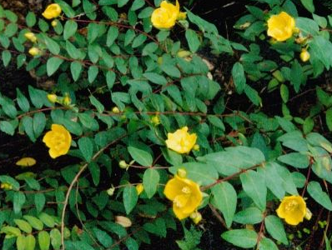
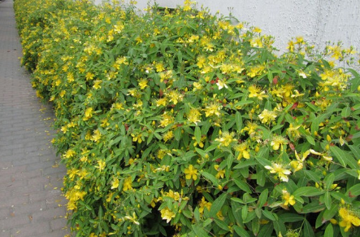
四、园林应用
1、绿叶黄花，十分美丽，庭园绿化或盆栽

